Slide 1
데이터베이스 2강 과제

Slide 2
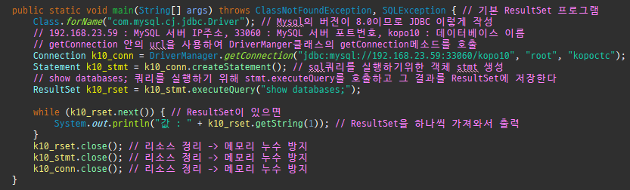
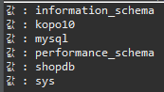
슬라이드 17페이지 실습

Slide 3
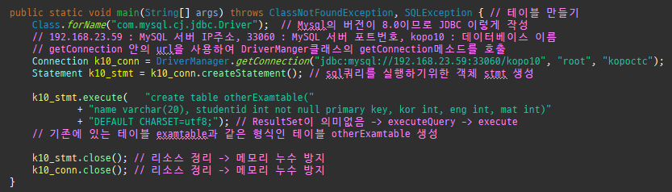
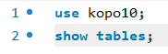
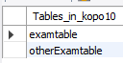
슬라이드 18페이지 실습
Kopo10 DB안에 otherExamtable이 정상적으로 생성됨

Slide 4
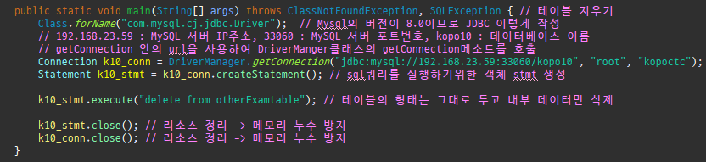
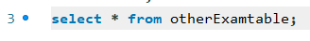
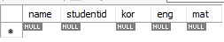
슬라이드 19페이지 실습
아무것도 없음

Slide 5
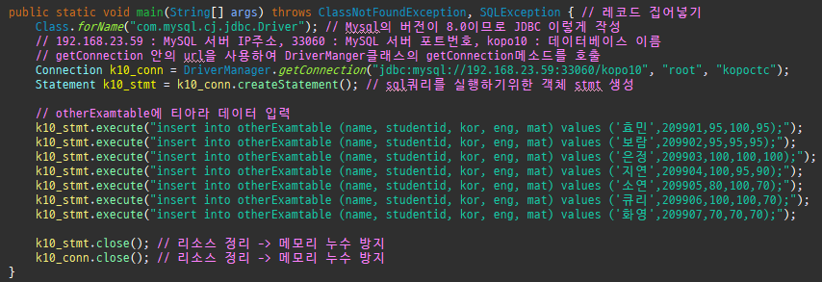
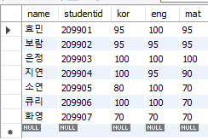
슬라이드 20페이지 실습

Slide 6
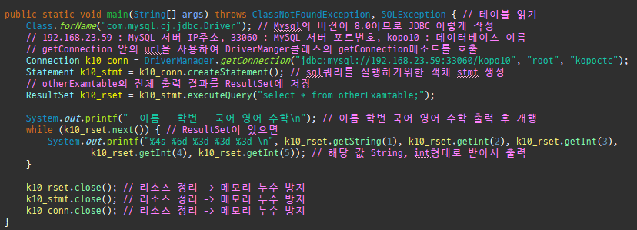
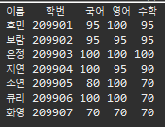
슬라이드 21페이지 실습

Slide 7
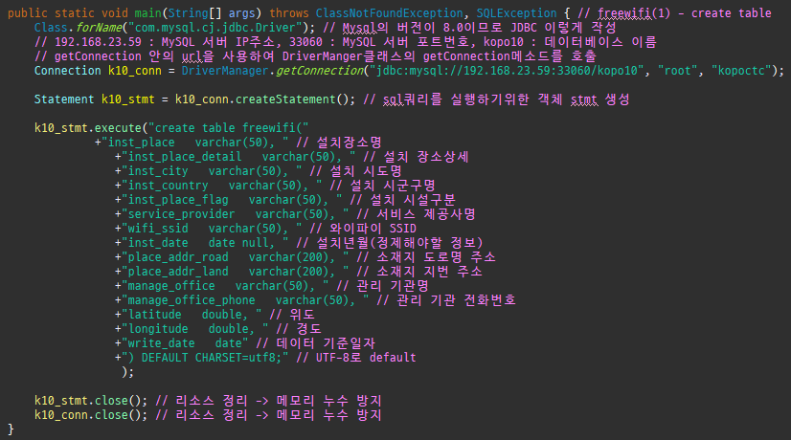
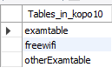
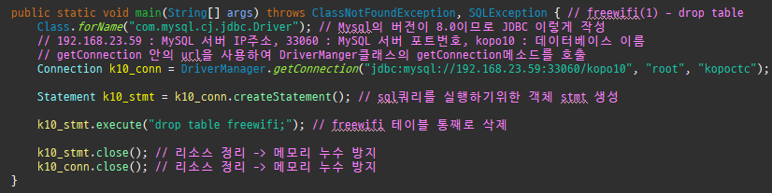
슬라이드 22페이지 실습 (1)
Freewifi 테이블 생성됨

Slide 8
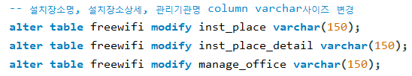
슬라이드 22페이지 실습 (2)
슬라이드 23 freewifi(2) - 실습 2 에러
-> A,B,K varchar(150)으로 늘려주기
-> A: 설치장소명 inst_place
-> B: 설치장소상세 inst_place_detail
-> K : 관리기관명 manage_office
-> alter table 테이블명 modify 컬렴명 varchar(사이즈); 활용
슬라이드 23 freewifi(2) - 실습 2 에러 (2)
-> Data too long for column 'inst_place_detail'
-> inst_place_detail varchar()사이즈를 250으로 다시 변경
슬라이드 23 freewifi(2) - 실습 2 에러 (3)
-> 12271번째 항목 wifi_ssid column Data too long for column 'inst_place_detail' 에러
-> wifi_ssid의 varchar( )사이즈 150으로 변경

Slide 9
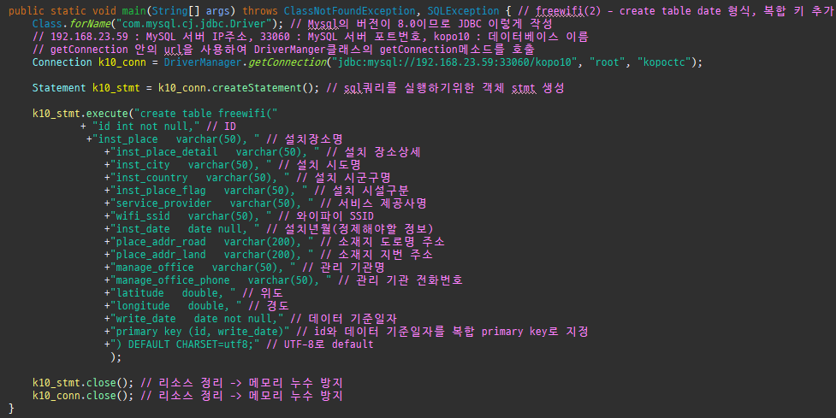
슬라이드 23페이지 실습 (3), (4)
복합 키를 지정하기위해 id column 추가로 생성 후 id와 데이터 기준일자를 복합 키로 지정하였음.
2. ’설치년월’에 해당하는 column inst_date의 데이터 형식을
Date로 변경하였음.
3. 기존 csv파일의 설치년월 column에 있는 공백들은 2015-12-15로
일괄 변경하였음

Slide 10
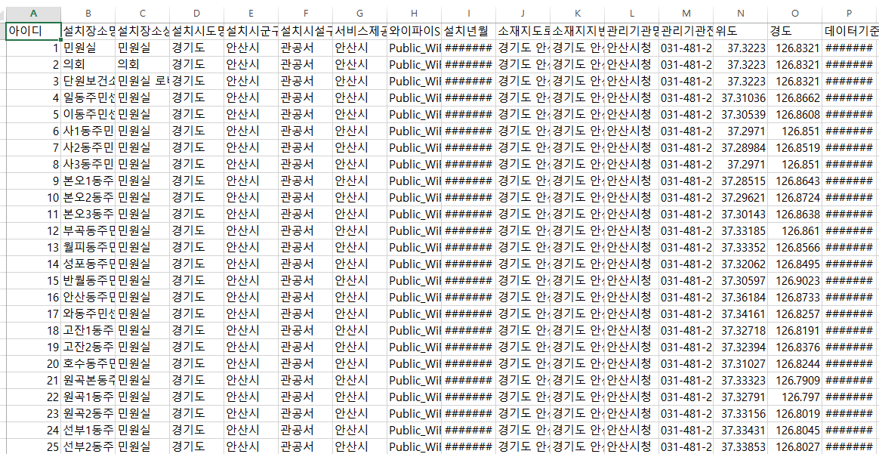
슬라이드 23페이지 실습 (3), (4)
해당 csv파일을 기준으로 코드를 만들었음

Slide 11
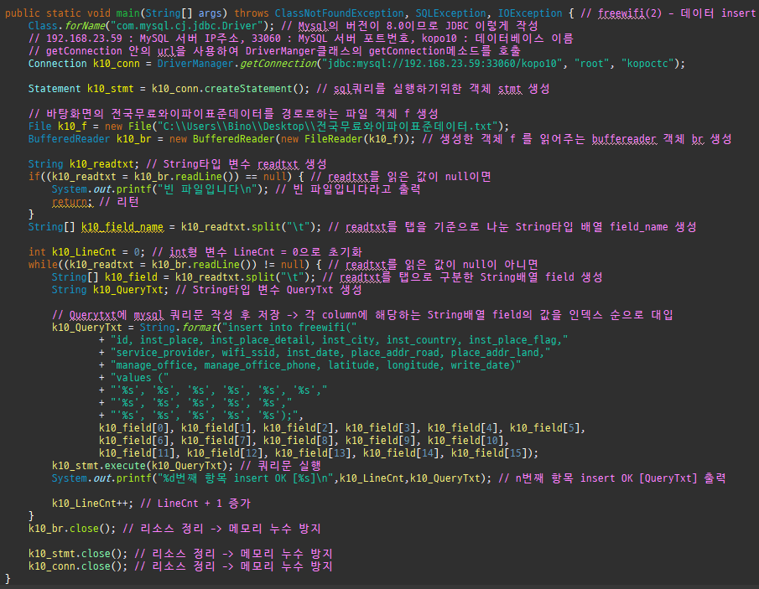
슬라이드 23페이지 실습 (3), (4)

Slide 12
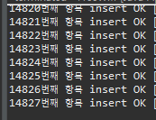
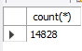
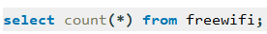
슬라이드 23페이지 실습 (3), (4)
크기가 1 차이나는 이유는 eclips안에서 데이터가 들어갈때 0번째 항목부터 들어가게끔 설정되어있기 때문임.

Slide 13
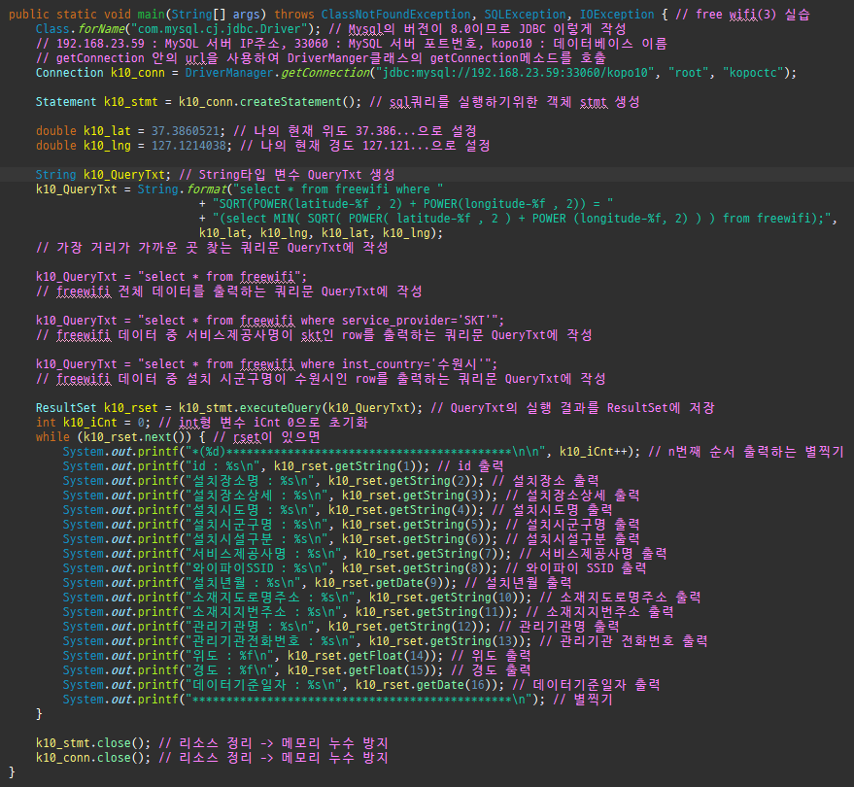
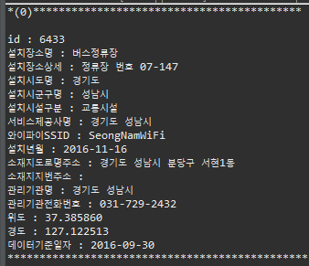
슬라이드 24페이지 실습(1)

Slide 14
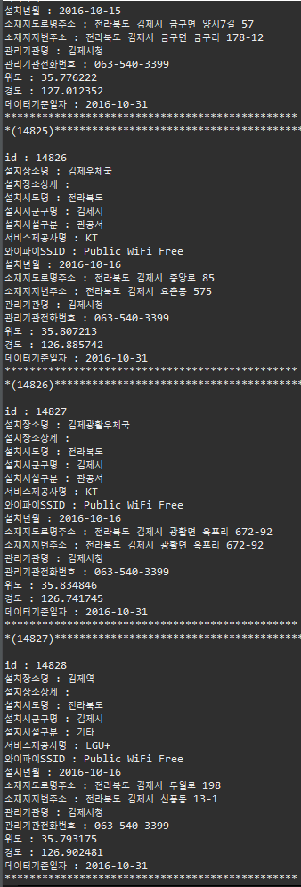
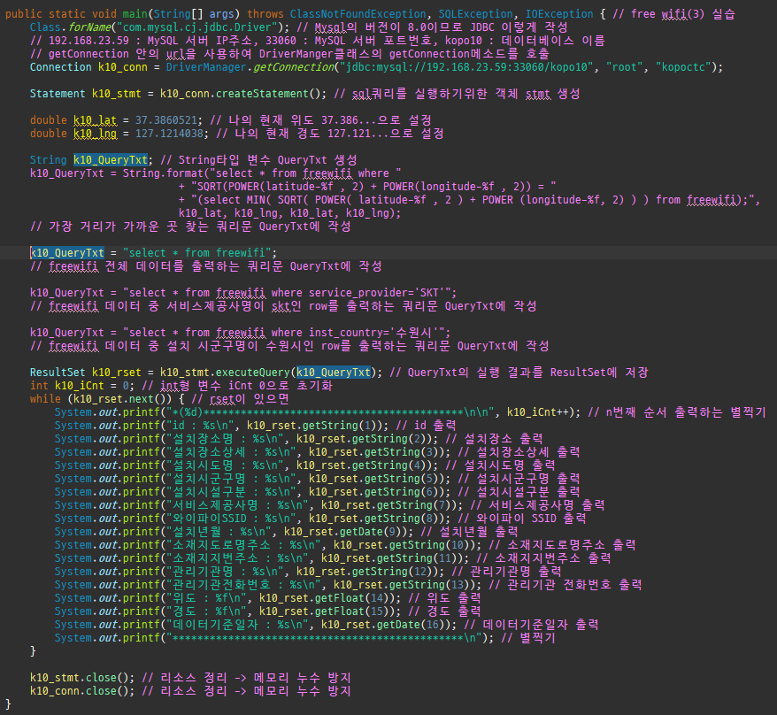
슬라이드 24페이지 실습(2)

Slide 15
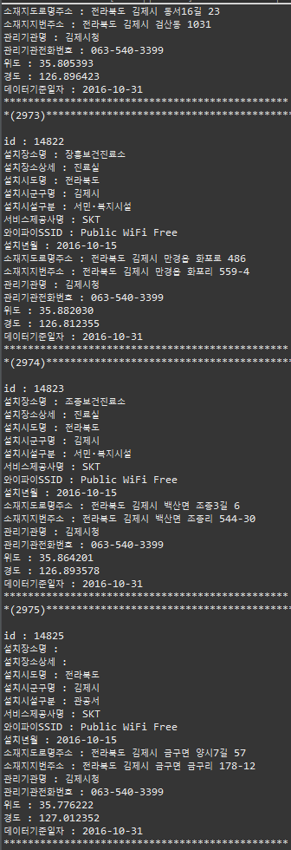
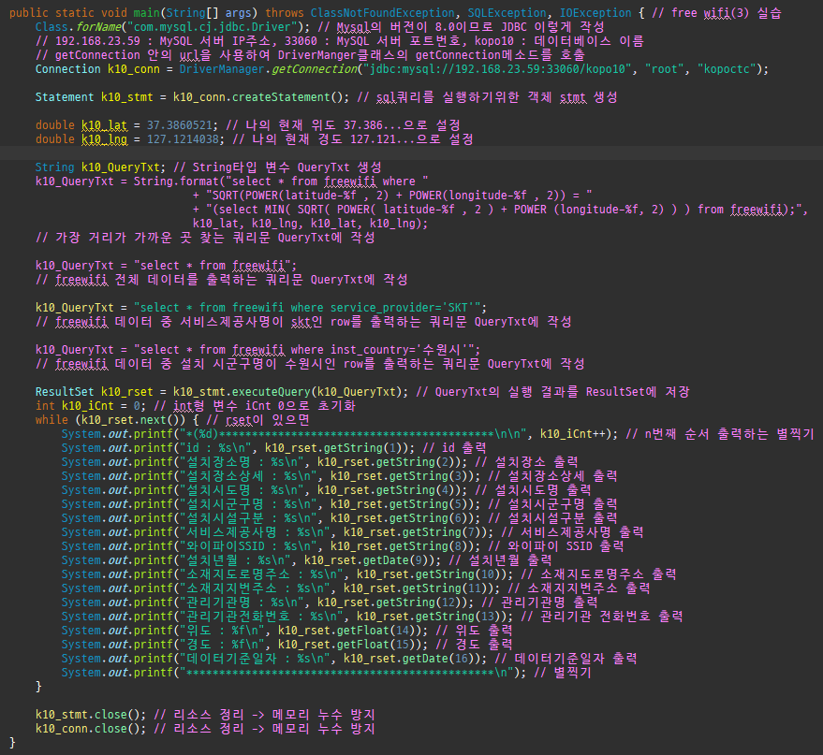
슬라이드 24페이지 실습(3)

Slide 16
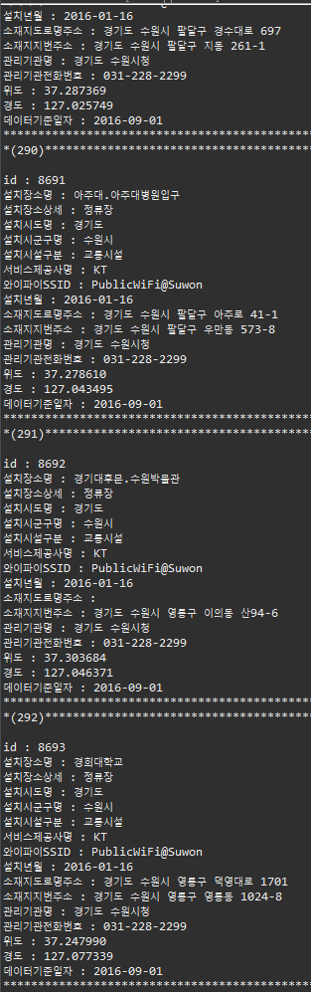
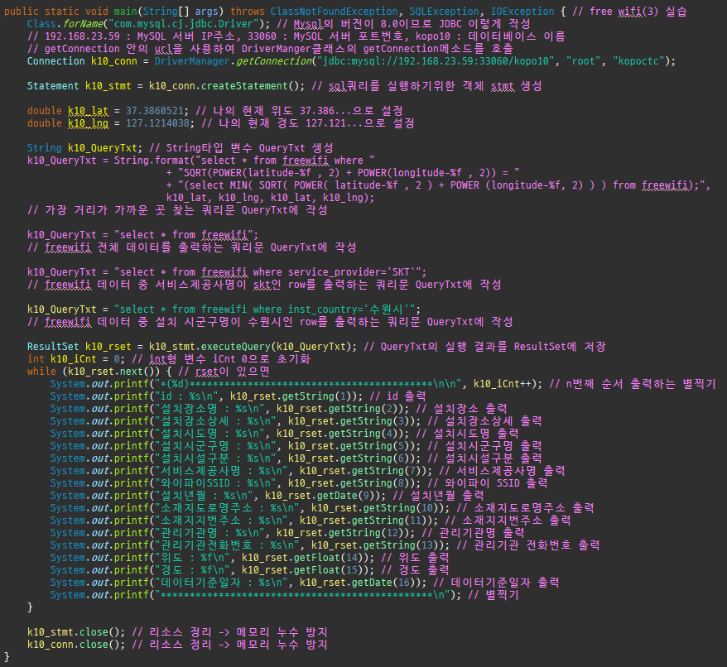
슬라이드 24페이지 실습(4)

Slide 17
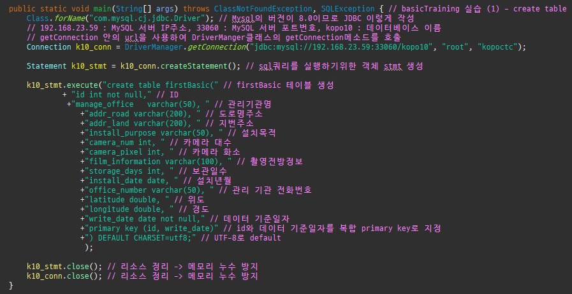
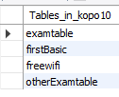
슬라이드 25페이지 basic 1 실습 – create table

Slide 18
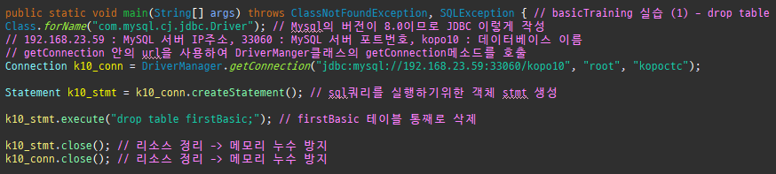
슬라이드 25페이지 basic 1 실습 – drop table

Slide 19
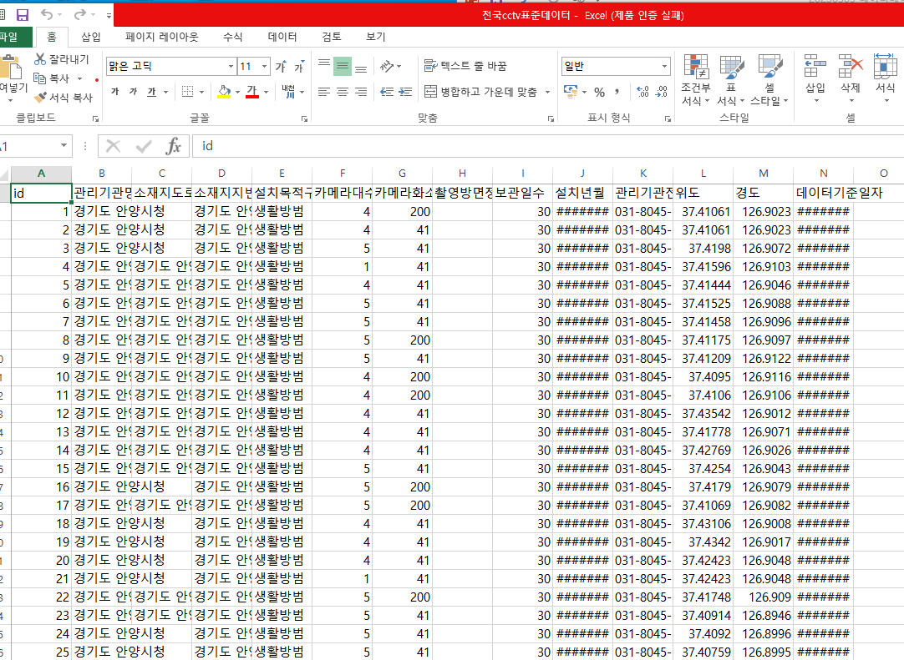
슬라이드 25페이지 basic 1 실습 – insert data
해당 데이터를 기준으로 코드를 제작하였음

Slide 20
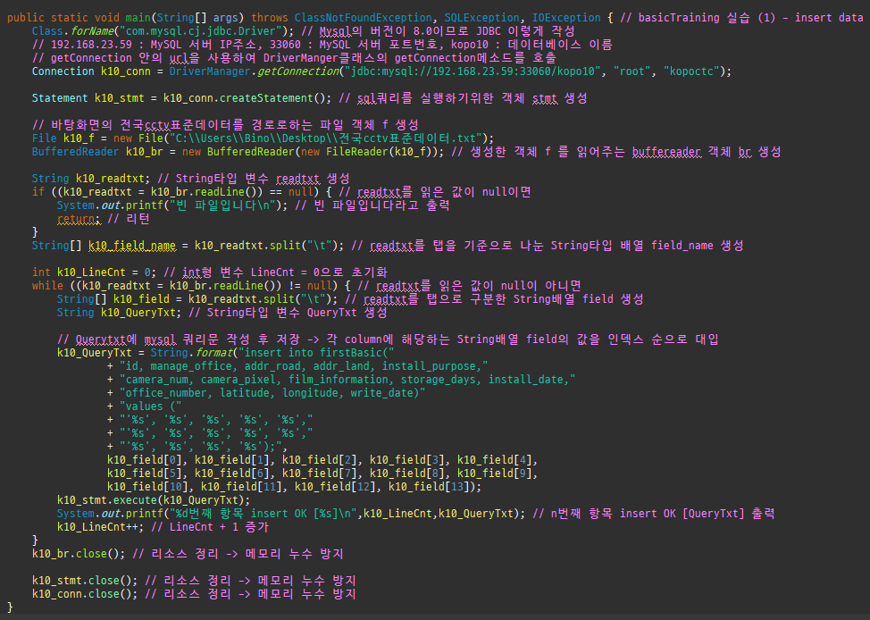
슬라이드 25페이지 basic 1 실습 – insert data

Slide 21
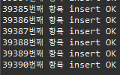
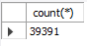
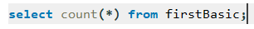
슬라이드 25페이지 basic 1 실습 – insert data
Eclipse에서는 0번째부터 count가 되므로 개수가 동일

Slide 22
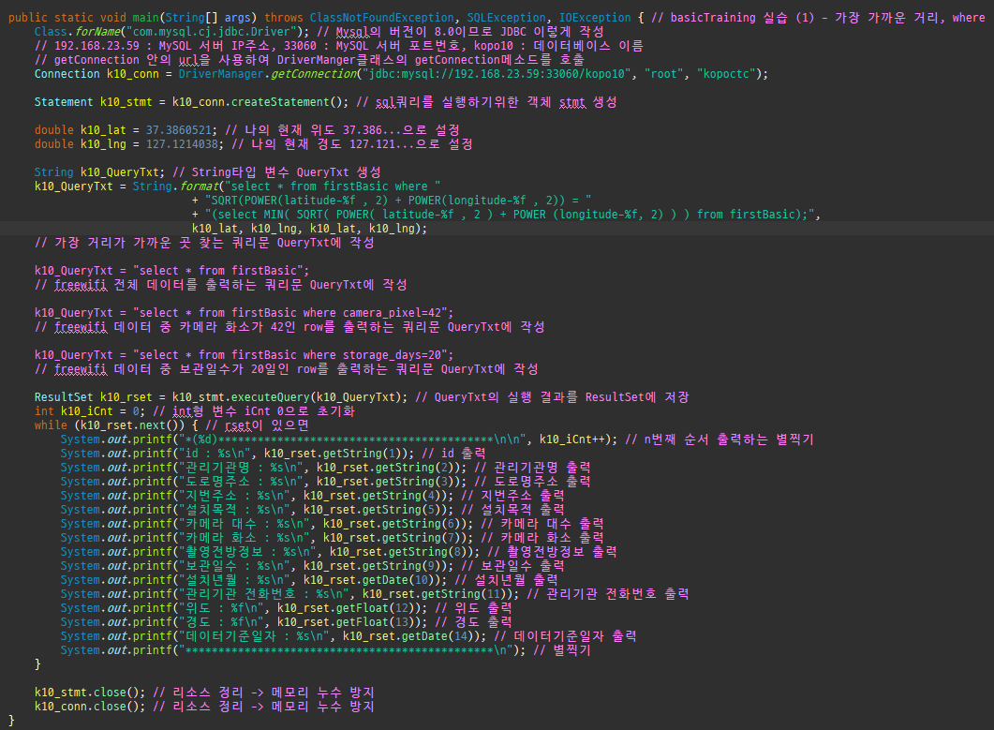
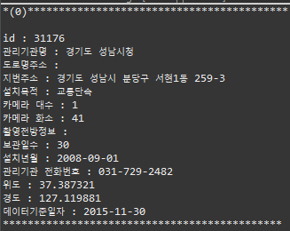
슬라이드 25페이지 basic 1 실습 – 가장 가까운 거리 찾기

Slide 23
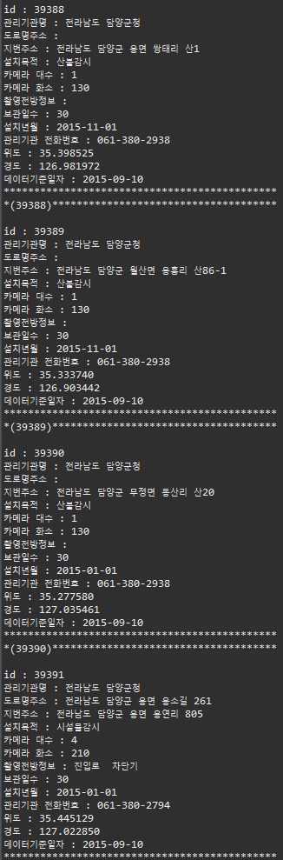
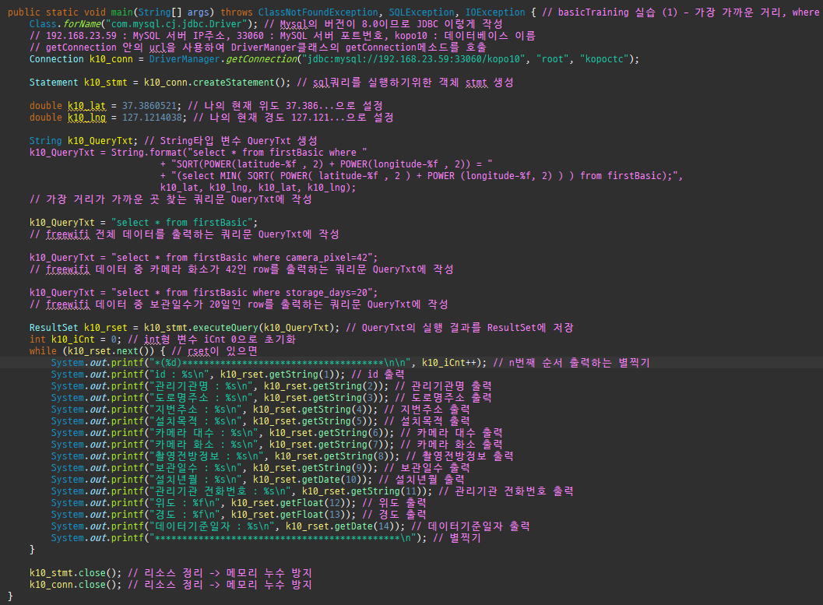
슬라이드 25페이지 basic 1 실습 – 전체 데이터 출력

Slide 24
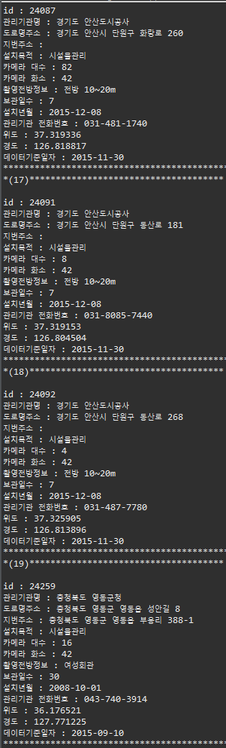
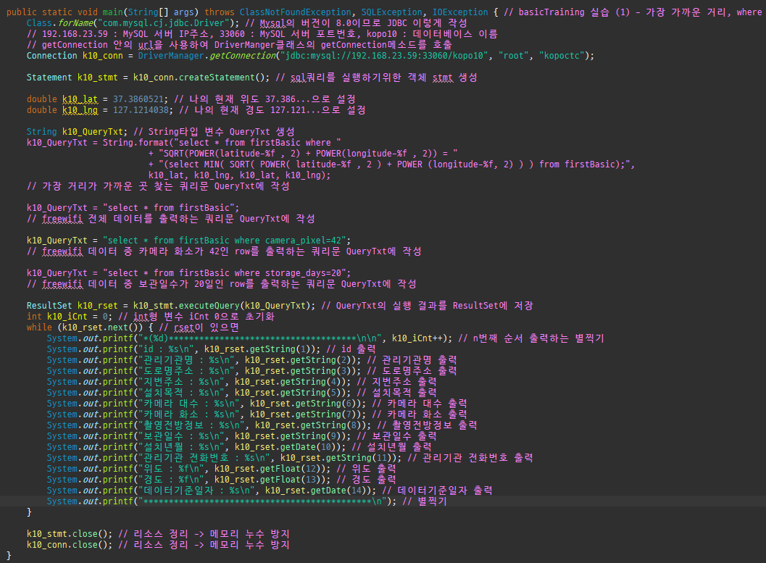
슬라이드 25페이지 basic 1 실습 – where 1

Slide 25
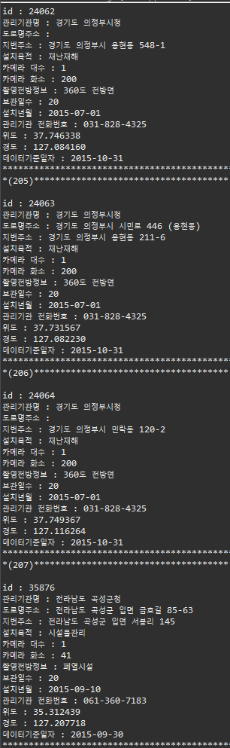
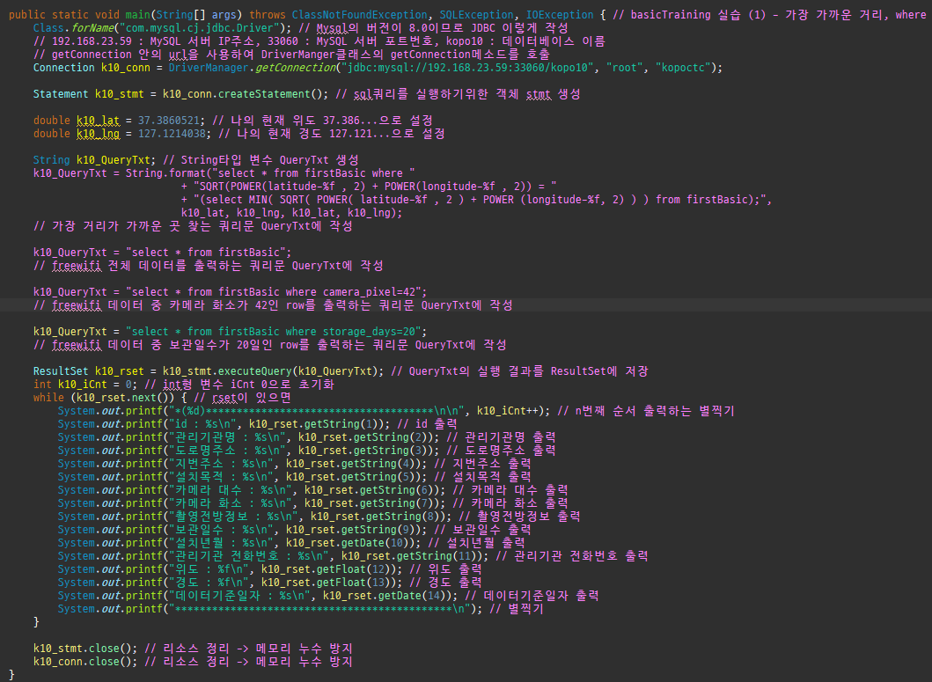
슬라이드 25페이지 basic 1 실습 – where 2

Slide 26
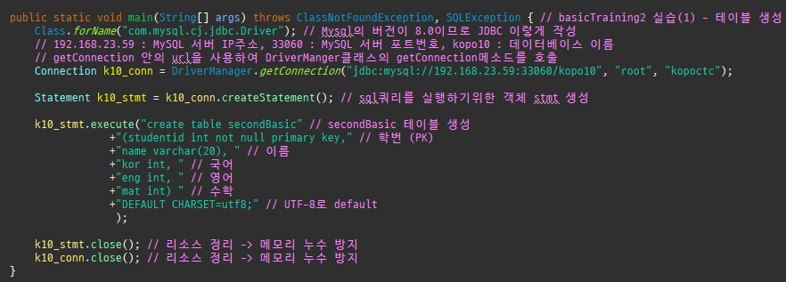
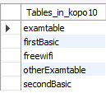
슬라이드 25페이지 basic 2 실습1

Slide 27
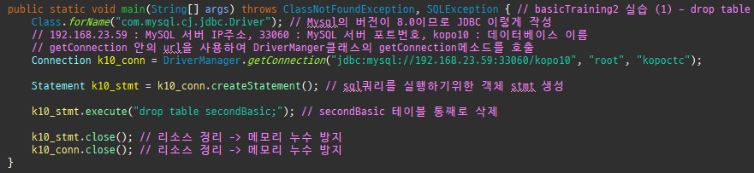
슬라이드 25페이지 basic 2 실습1

Slide 28
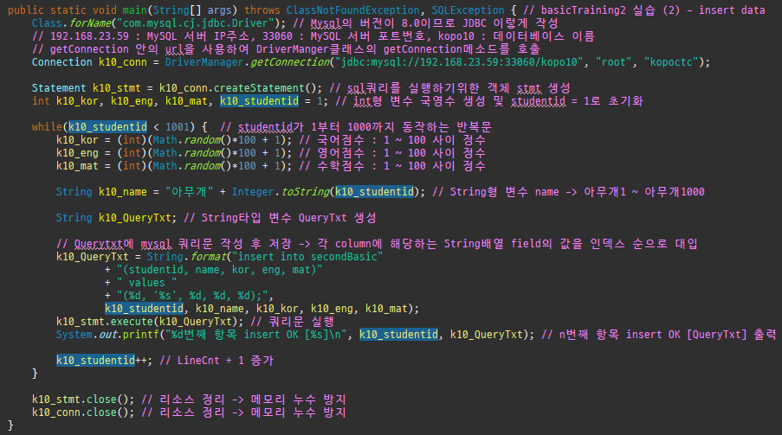

슬라이드 25페이지 basic 2 실습2

Slide 29

슬라이드 25페이지 basic 2 실습3 – 테이블 생성 (sum/avg column 추가)

Slide 30

슬라이드 25페이지 basic 2 실습3 – drop table

Slide 31

슬라이드 25페이지 basic 2 실습3 – insert data (sum/avg 추가)

Slide 32

슬라이드 25페이지 basic 2 실습3 – 30개씩 출력 및 총점/평균 구하기

Slide 33

슬라이드 25페이지 basic 2 실습3 – 30개씩 출력 및 총점/평균 구하기

Slide 34


슬라이드 25페이지 basic 2 실습3 – 30개씩 출력 및 총점/평균 구하기

Slide 35


슬라이드 25페이지 basic 2 실습3 – 30개씩 출력 및 총점/평균 구하기

Slide 36


슬라이드 25페이지 basic 2 실습3 – 30개씩 출력 및 총점/평균 구하기

Slide 37

슬라이드 26페이지 실습1 – 주식DB 테이블 생성, 삭제

Slide 38

슬라이드 26페이지 실습1 – 주식DB 테이블 생성, 삭제

Slide 39

슬라이드 26페이지 실습2 – 주식DB 데이터 입력
해당 CSV파일을 기준으로 코드를 제작하였음.

Slide 40

슬라이드 26페이지 실습2 – 주식DB 데이터 입력

Slide 41

슬라이드 26페이지 실습2 – 주식DB 데이터 입력

Slide 42

슬라이드 26페이지 실습2 – 주식DB 데이터 입력 완료
시작 시간 ~ 종료 시간
총 11,146,121개의 데이터를 입력하였고 6시간 46분정도가 소요되었다.

Slide 43
슬라이드 26페이지 실습2 – 주식DB 데이터 입력 중 중복 키 에러 발생
데이터 입력 중 8724023, 8725658번 데이터가 PK 중복으로 인해 입력되지 않았다.

Slide 44



슬라이드 26페이지 실습2 – 주식DB 중복 값 캐치
다른 필드 값은 다르지만 PK키 값이 같은 데이터가 존재해서 8724023, 8725658번째 데이터는 입력되지 않았다. 총 2개의 데이터 손실
2개의 값이 손실되어 총 11,146,119개의 값이 테이블에 입력되었다.

Slide 45



슬라이드 26페이지 실습3 – 원하는 날짜(2015-01-12) 찾기

Slide 46

슬라이드 26페이지 실습3 – 원하는 날짜(2015-01-12) 찾기
NotePad++에서도 2206개로 일치함

Slide 47



슬라이드 26페이지 실습3 – 원하는 종목코드(삼성전자 A005930) 찾기

Slide 48

슬라이드 26페이지 실습3 – 원하는 종목코드(삼성전자 A005930) 찾기
NotePad++로 csv파일에서 카운트 해보았다. 9841개 맞음

Slide 49

정리하기

Slide 50

정리하기

